Slide 1
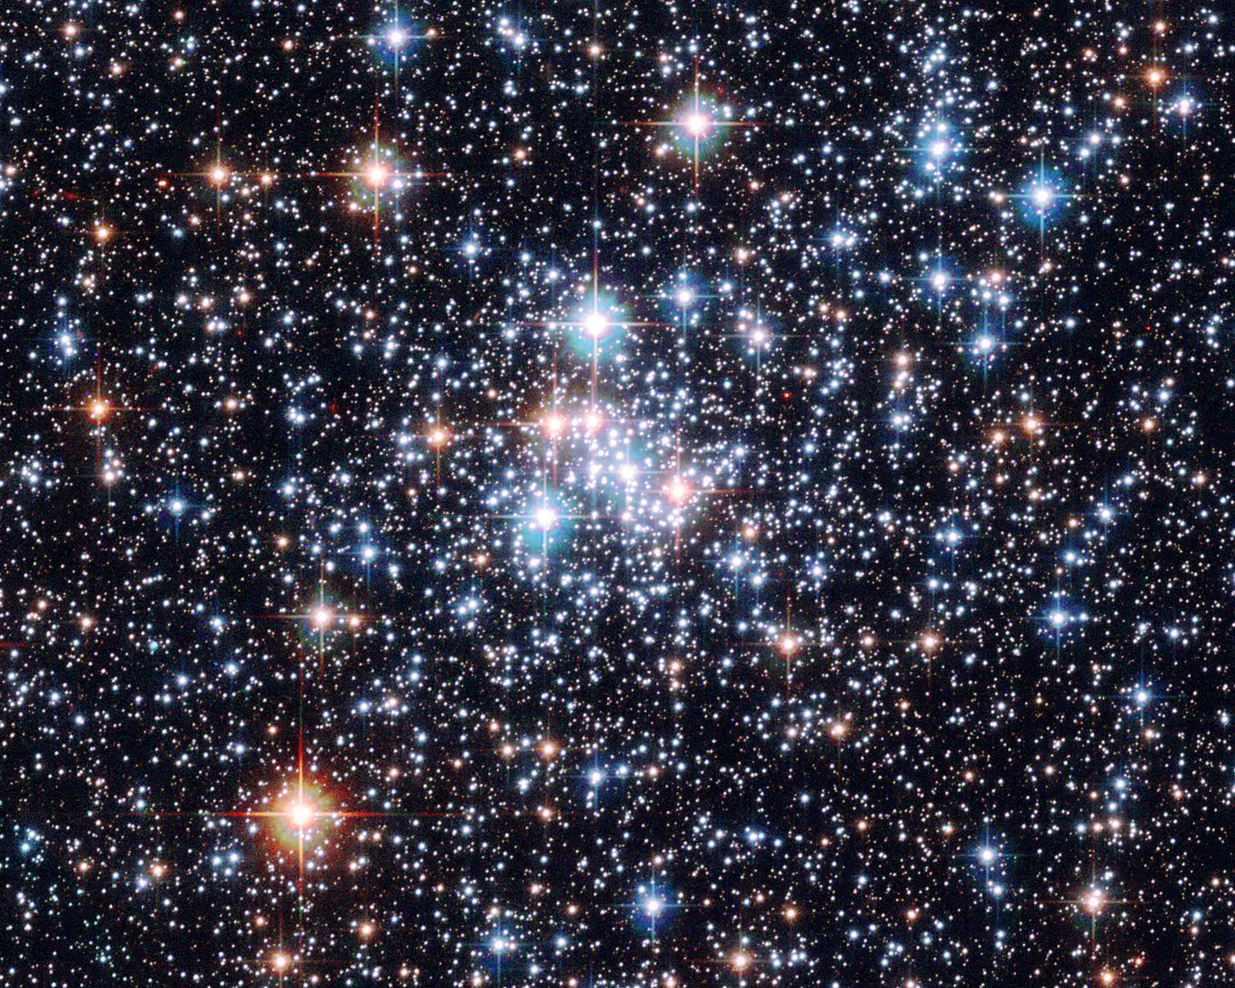
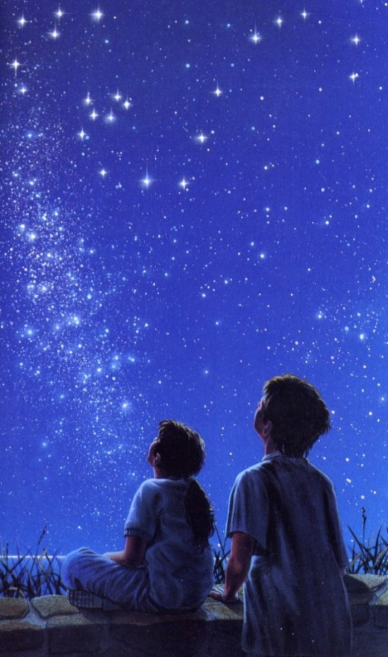
КОСМОС

Slide 2
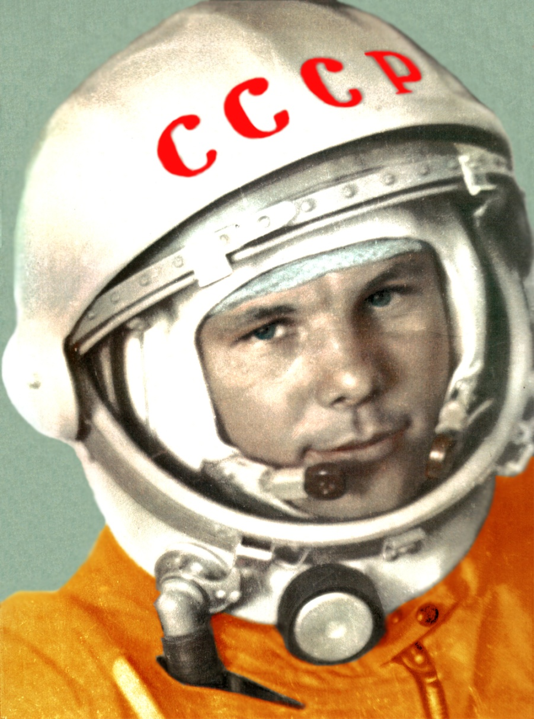
12 апреля
1961 года
советский космонавт
Юрий Алексеевич
Гагарин
впервые в мире совершил
полет в космос.

Slide 4
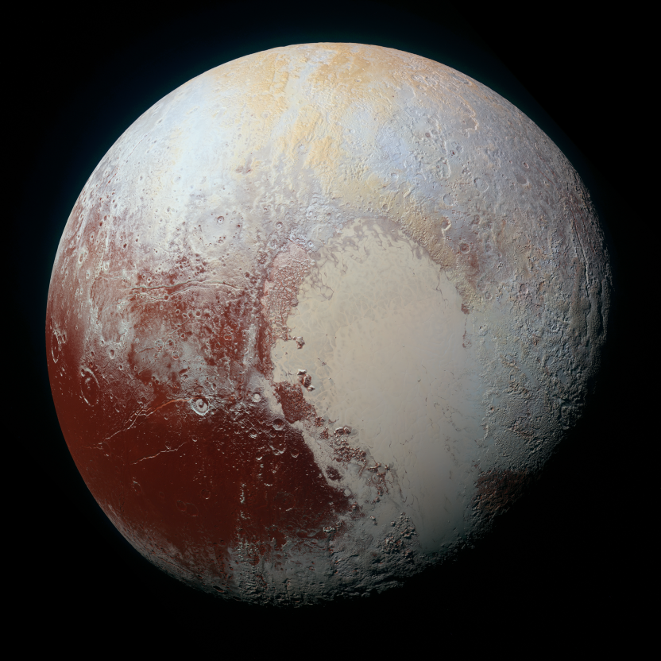
SOS! SOS! SOS!
9

Slide 5
SOS! SOS! SOS!

Slide 7
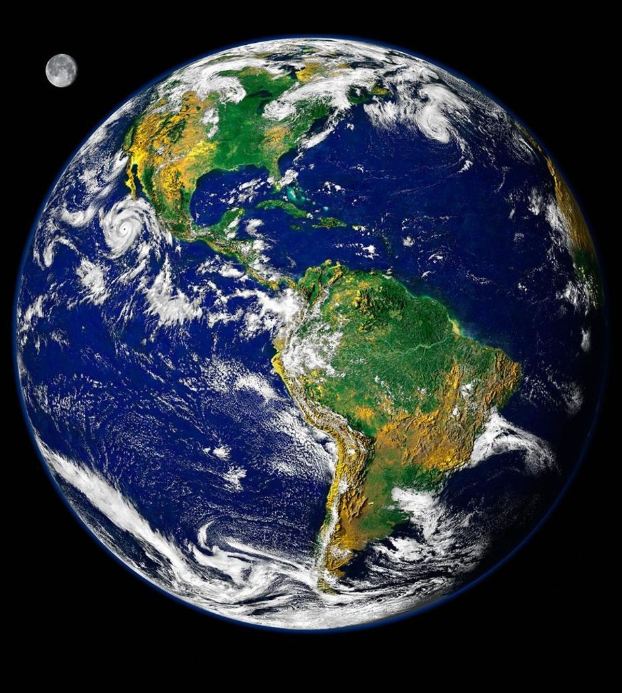
ЗЕМЛЯ

Slide 8
ВЕНЕРА

Slide 9
МЕРКУРИЙ

Slide 10
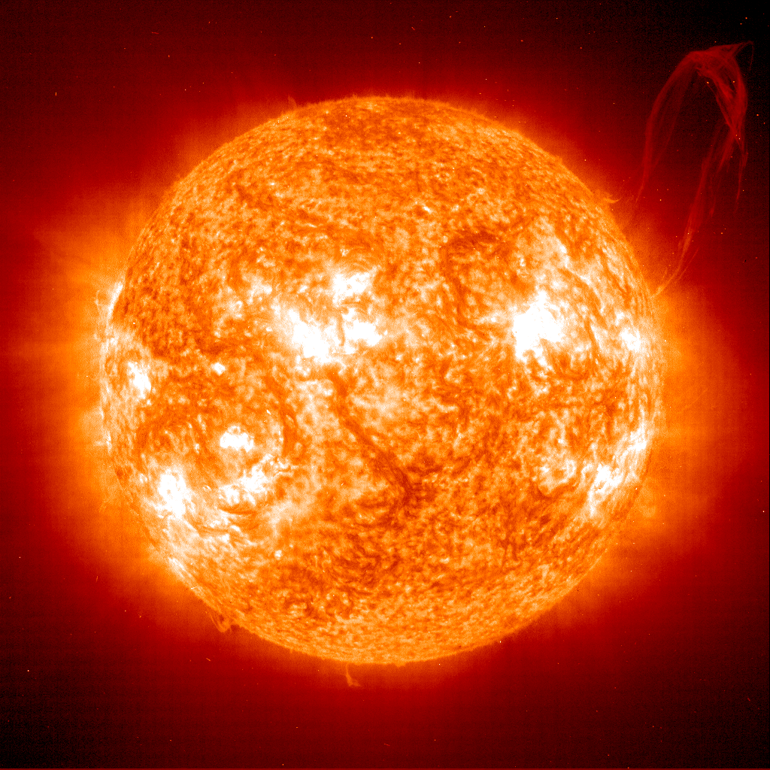
Солнце

Slide 11
МАРС

Slide 12
ЮПИТЕР

Slide 13
САТУРН

Slide 14
УРАН

Slide 15
НЕПТУН

Slide 16
ПЛУТОН

Slide 17
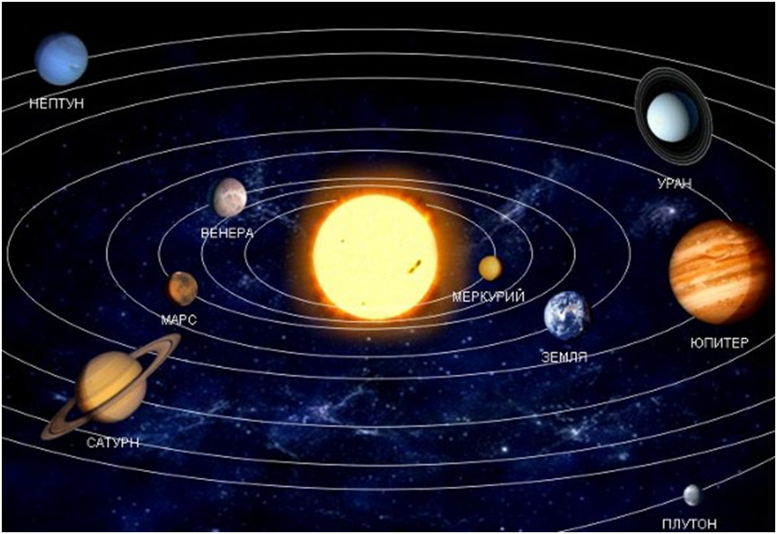
СОЛНЕЧНАЯ СИСТЕМА

Slide 19
КОМЕТА

Slide 21
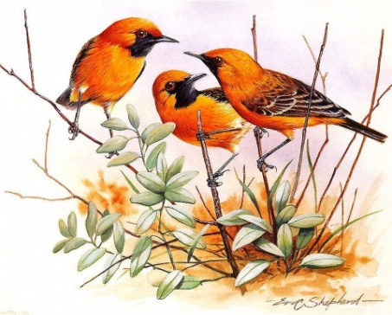

Slide 22
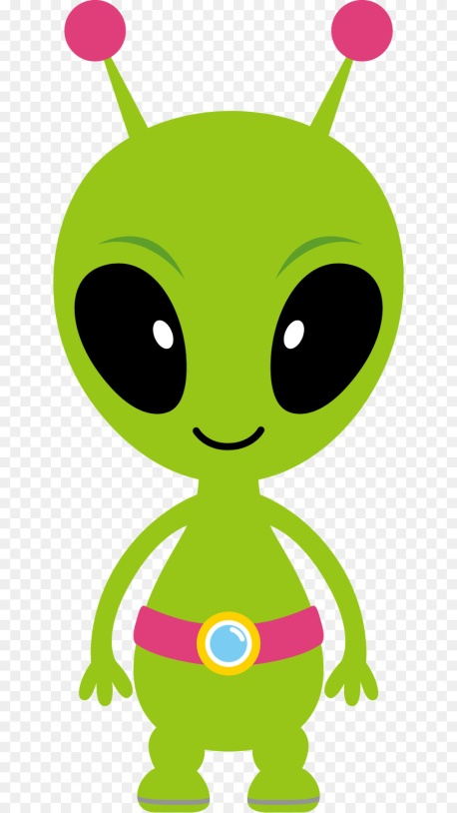

Slide 23
ИТОГ ЗАНЯТИЯ

